Slide 1
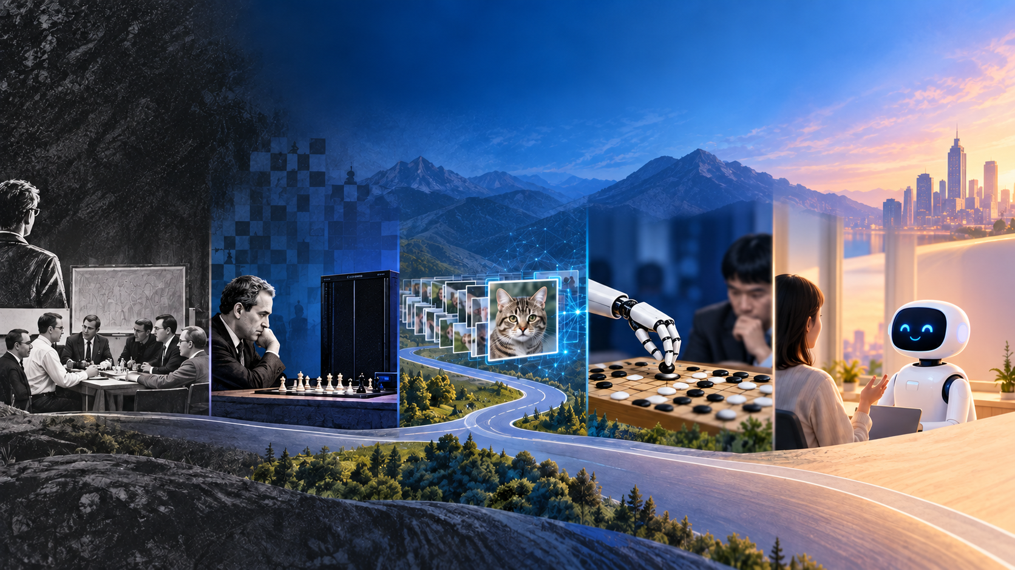
AI发展史
机器能像人一样
思考吗？
从实验室出发
走向日常生活
从提出问题，到走进日常
1956
1997
2012
2016
2022
达特茅斯会议
深蓝击败世界冠军
AlexNet 突破
AlphaGo 获胜
ChatGPT 发布
人工智能成为研究领域
战胜国际象棋冠军
卡斯帕罗夫
深度学习推动
图像识别跃升
以 4∶1 战胜李世石
对话式生成 AI 走向公众
提出问题
突破能力边界
走进日常生活
精选里程碑，非完整年表 · 场景为 AI 示意图，非历史照片
Notes:
一句话案例，原始提示词：做一页AI发展史。精选5个里程碑，非完整历史；发展并非线性，也不代表旧方法消失。1956会议促进AI领域建立，术语见1955提案；1997深蓝赢得对卡斯帕罗夫的六局比赛；2012 AlexNet 在ImageNet竞赛取得突破；2016 AlphaGo以4比1胜李世石；2022年11月30日ChatGPT研究预览发布。人物与机器人画面是AI概念插画，非历史照片，实体机器人不代表ChatGPT产品。
来源：
1956 https://ai.dartmouth.edu/our-story
1997 https://www.ibm.com/history/deep-blue
2012 https://www.cs.toronto.edu/~kriz/imagenet_classification_with_deep_convolutional.pdf
2016 https://deepmind.google/research/alphago/
2022 https://openai.com/index/chatgpt/
文字、标签、节点与连接线原生可编辑。五组插画使用同一无文字图源的独立裁剪图片，可移动、缩放、替换；插画内部不可逐物体编辑。

